Slide 1






VALENCIA
(Venezuela)

Slide 2



Slide 3


Slide 4
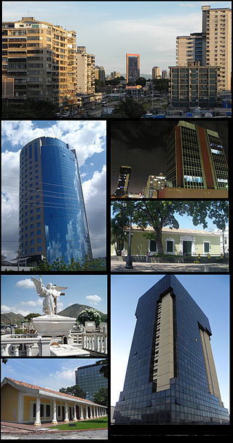

Slide 5
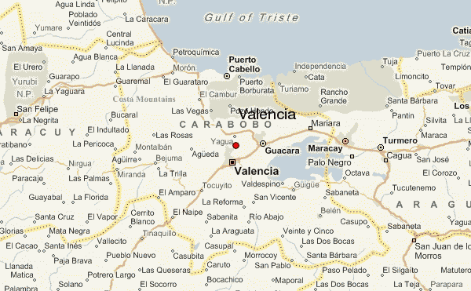

Slide 6
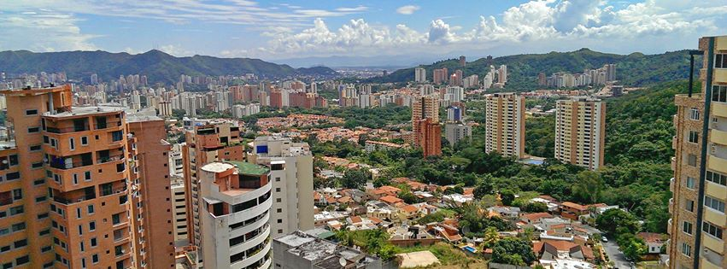
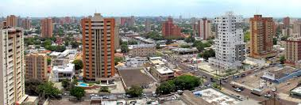

Slide 7


Valencia es una ciudad de Venezuela, capital y ciudad más poblada del Estado Carabobo, situada en la Región Central del país. La ciudad de Valencia es conocida como Capital Industrial de Venezuela debido a que alberga una cantidad de zonas Industriale del país. De igual forma, se ha convertido en un centro de inversión, objeto de proyectos como el World Trade Center Valencia y el Complejo Isla Multiespacio. El PIB de la ciudad se ubica alrededor de los USD$24.443 millones, un per capita nominal de 11825$ y un pib ppa per capita de 20470$. En 2015 el GaWC (Globalization and World Cities), incluyó a la ciudad de Valencia en su listado, siendo ésta y Caracas las únicas ciudades de Venezuela en el ranking, clasificándola como una Ciudad de Suficiencia.

Slide 8
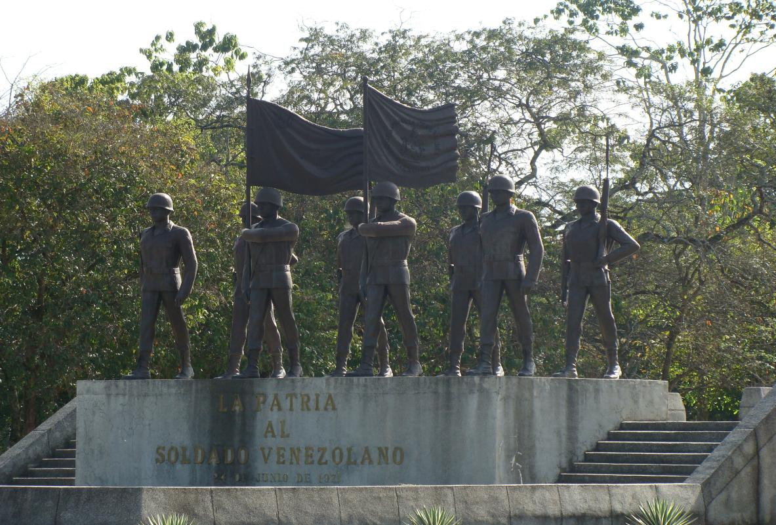

Slide 9
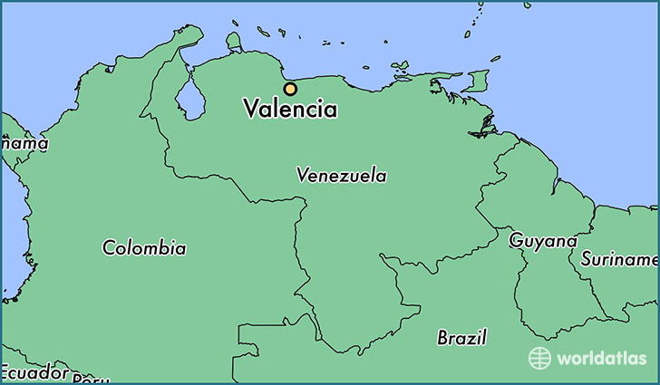

Slide 10
Según un estudio del Instituto Nacional de Estadísticas (INE) la ciudad posee una población para el 2013 de 830.000 habitantes en su municipio homonimo, mientras que toda el área metropolitana posee una población estimada 2.067.000 de habitantes, convirtiéndose en la ciudad más poblada de la Región Central, y la tercera más poblada de Venezuela.
La ciudad se compone de cinco municipios autónomos distintos: Municipio Valencia, Municipio Naguanagua, Municipio San Dieg, Municipio Libertador y Municipio Los Guayos, teniendo cada uno de esos sus respectivos alcaldes con atribuciones administrativas propias. La legislación local establece que las autoridades propiciarán una iniciativa para crear un distrito metropolitano si se llegase a elevar la Parroquia Miguel Peña a nivel de municipio.La ciudad fue capital de Venezuela en tres ocasiones, desde 1812 hasta 1830.

Slide 11
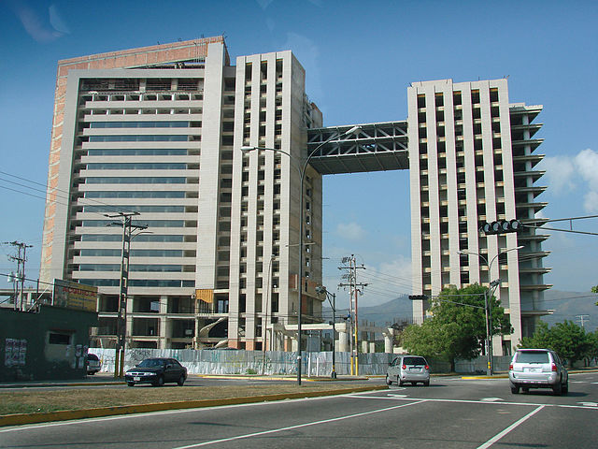

Slide 12


Slide 13
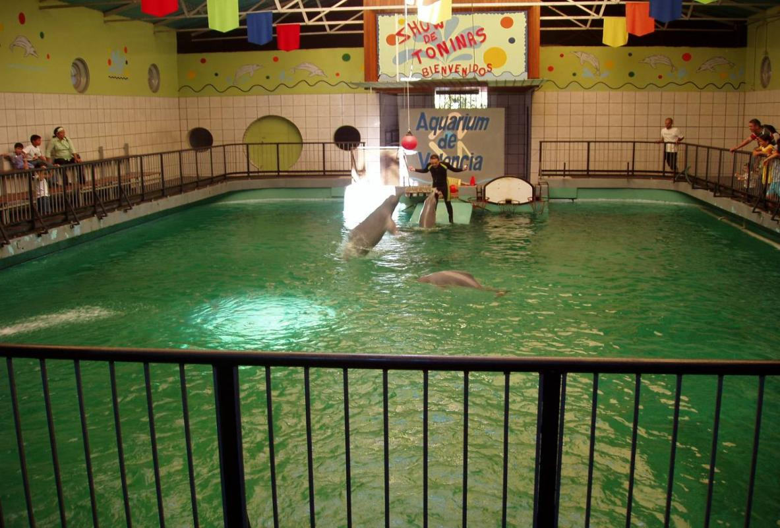

Slide 14
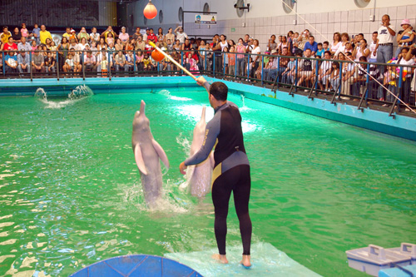

Slide 15
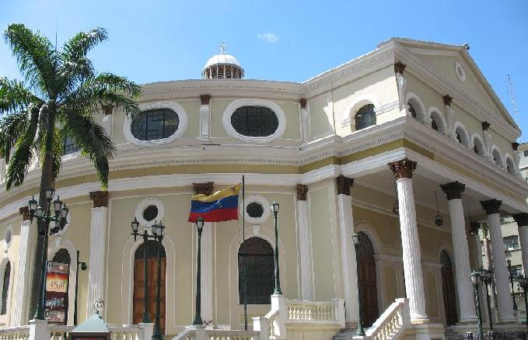

Slide 16
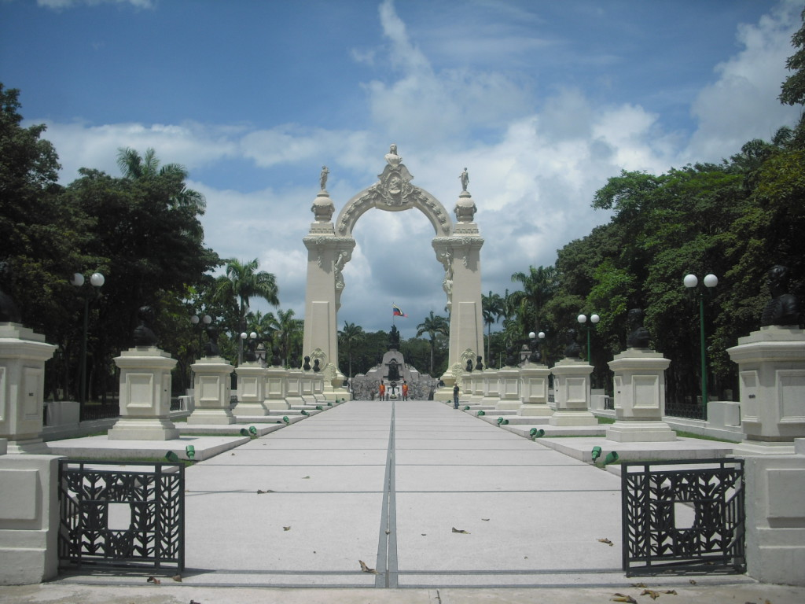

Slide 17


Slide 18
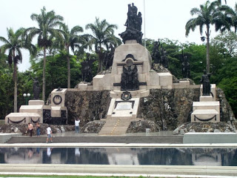

Slide 19
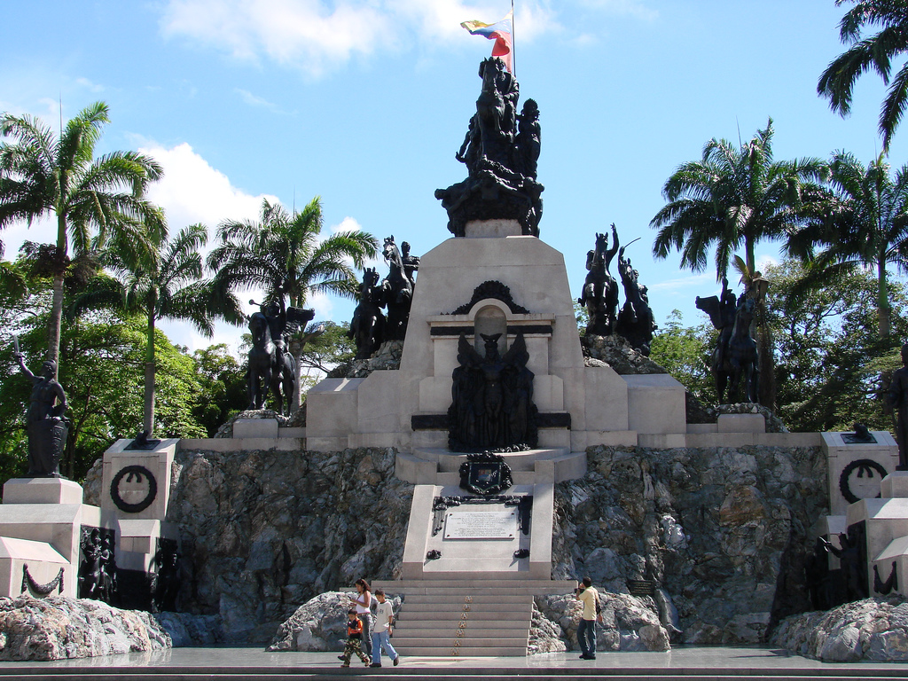

Slide 20
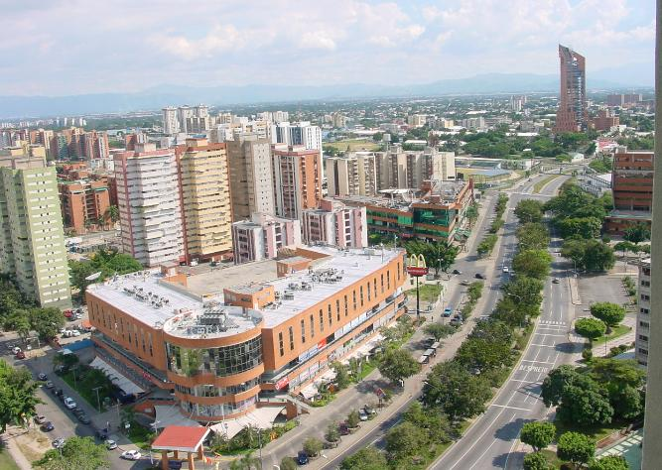

Slide 21
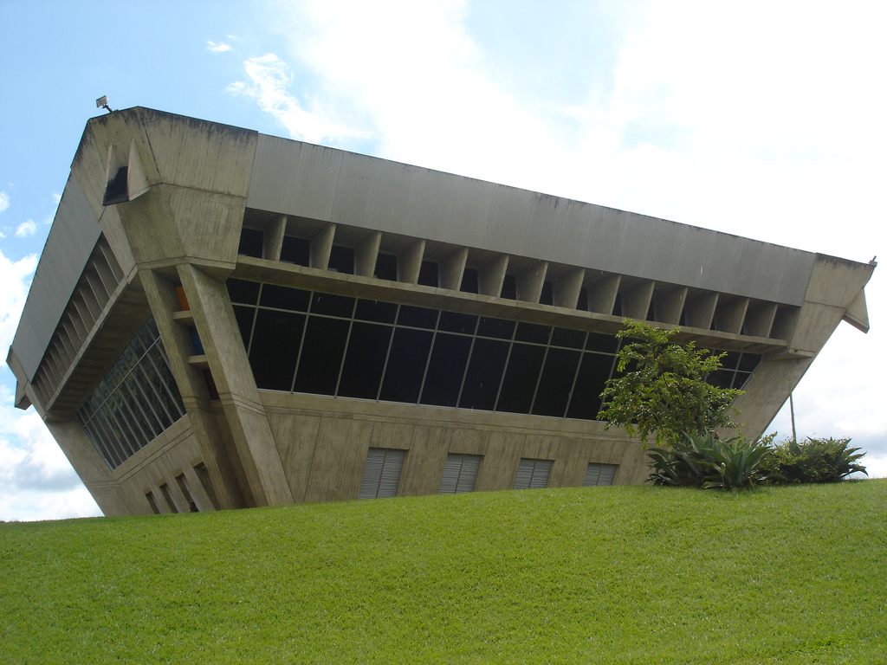

Slide 22
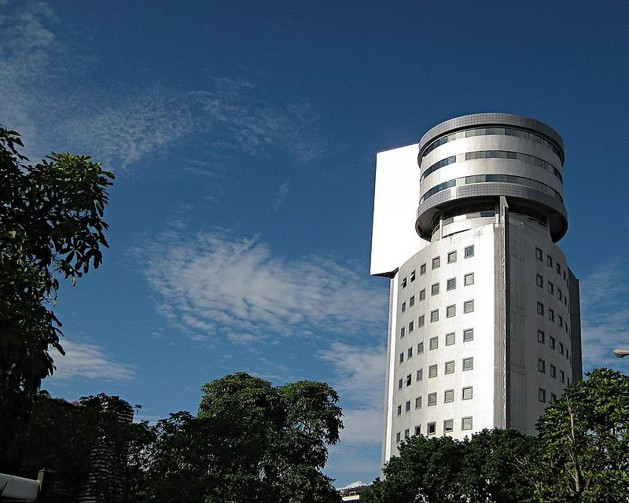

Slide 23
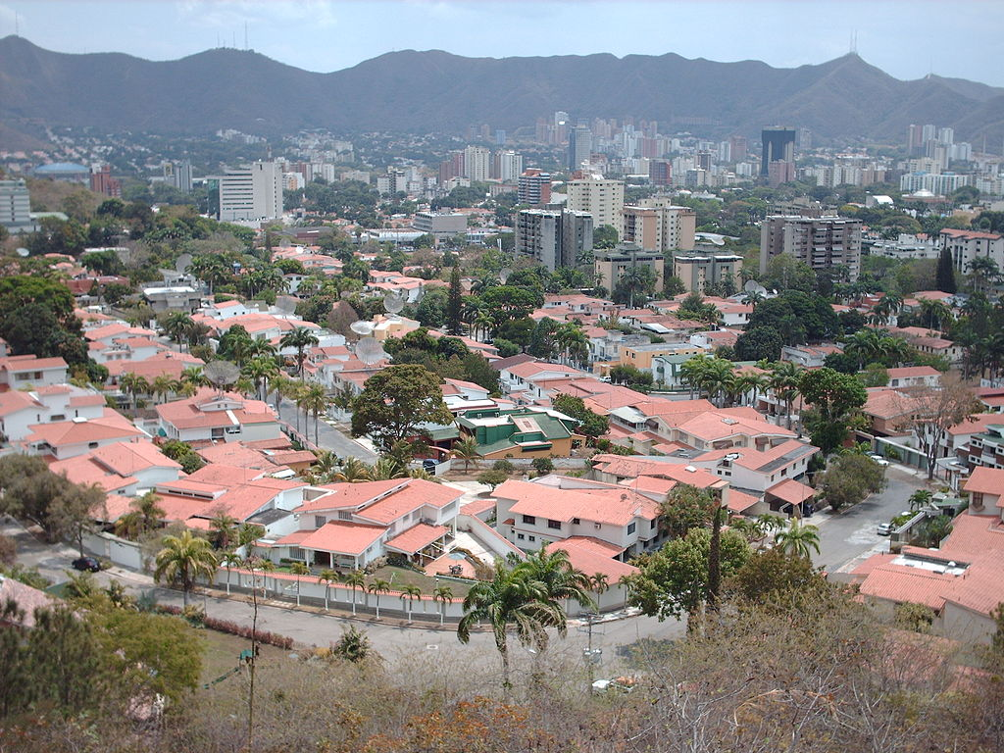

Slide 24
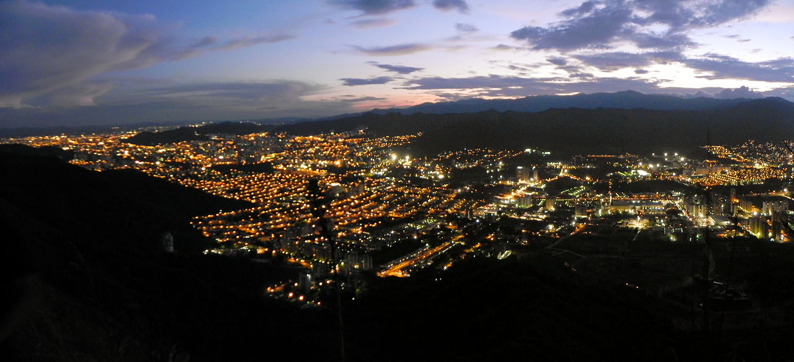

Slide 25
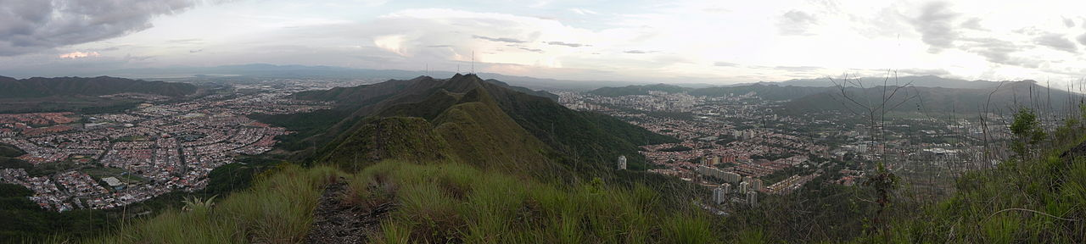

Slide 26
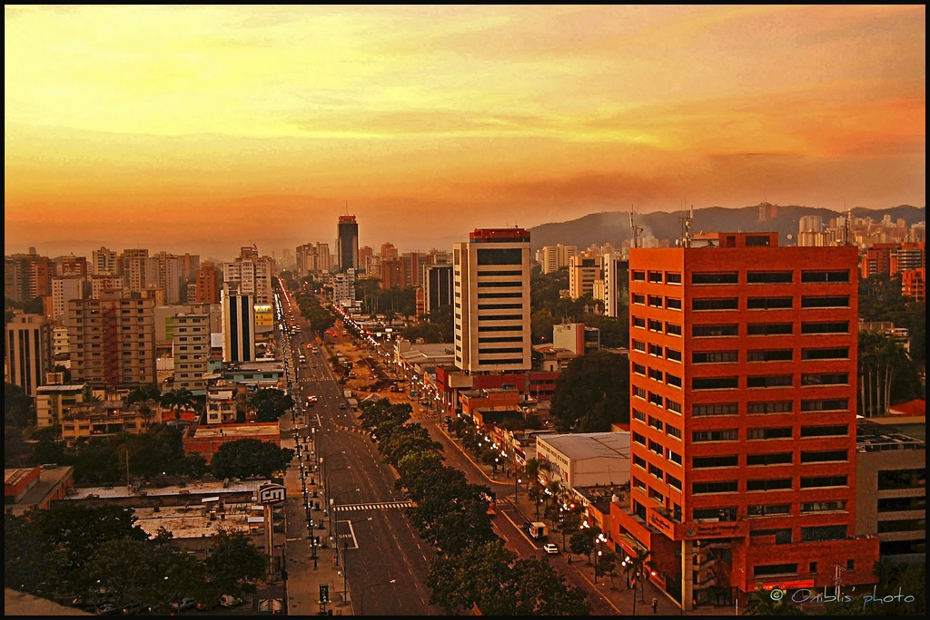

Slide 27
Valencia: Capital Industrial de Venezuela
Valencia es conocida como la capital Industrial de Venezuela, posee el parque Industrial más grande del país y a pesar de los vaivenes económicos esta en constante expansión y desarrollo.
Importantes empresas tienen su sede en esta región que queda a tan solo 150 Km de Caracas, capital de Venezuela y a 54,6 km de Puerto Cabello, uno de los principales puertos del país.
Se puede llegar por tierra desde Caracas por la Autopista Regional del Centro, una de las principales arterias viales del país, el estado Carabobo según el último censo tiene una población de más de 2.000.000 de habitantes.

Slide 28
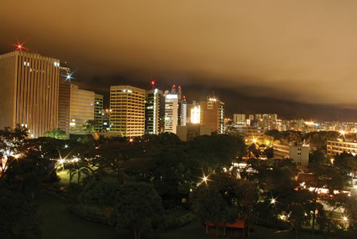

Slide 29
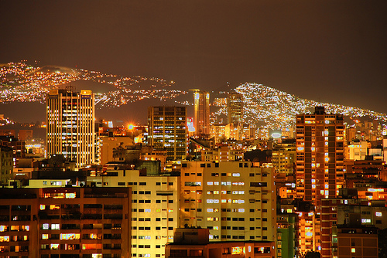

Slide 30
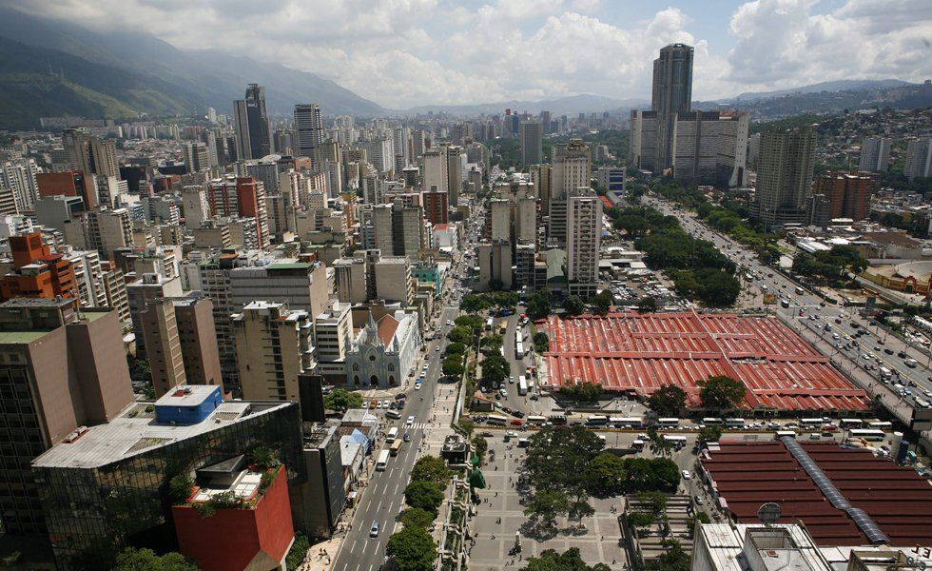

Slide 31
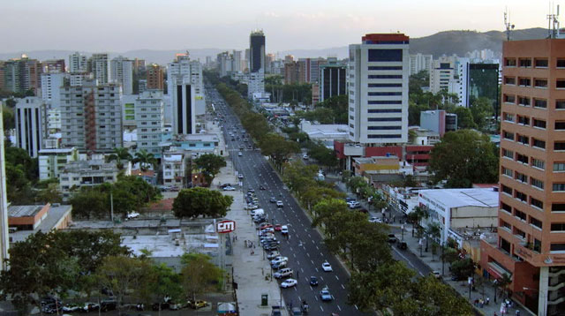

Slide 32
Importantes proyectos comerciales y habitacionales se desarrollan actualmente en la región, Valencia se ha transformado en una de las principales ciudades de Venezuela, su geografía y ubicación estratégica la hacen una ciudad atractiva para invertir y vivir. Cuenta con un aeropuerto Nacional e Internacional dentro de la ciudad e importantes terminales terrestres.
Invitamos a quienes no la conozcan a que se den una vuelta y exploren todas las posibilidades que ofrece este sitio para vivir e invertir.

Slide 33
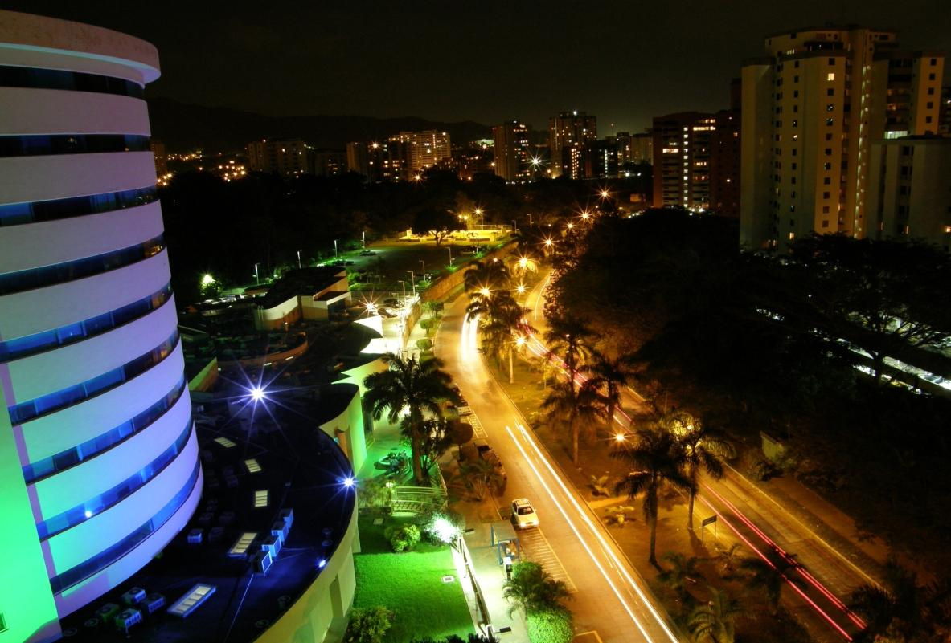

Slide 34
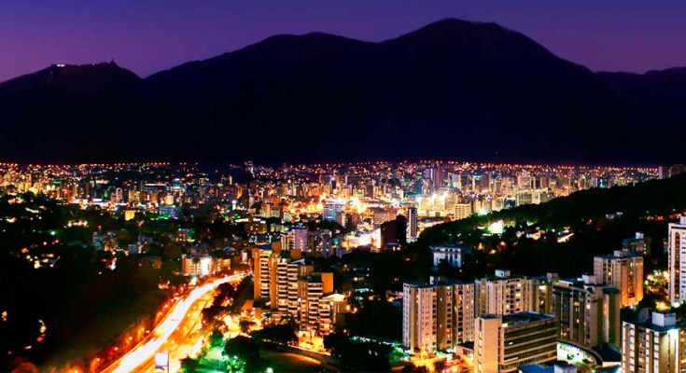

Slide 35
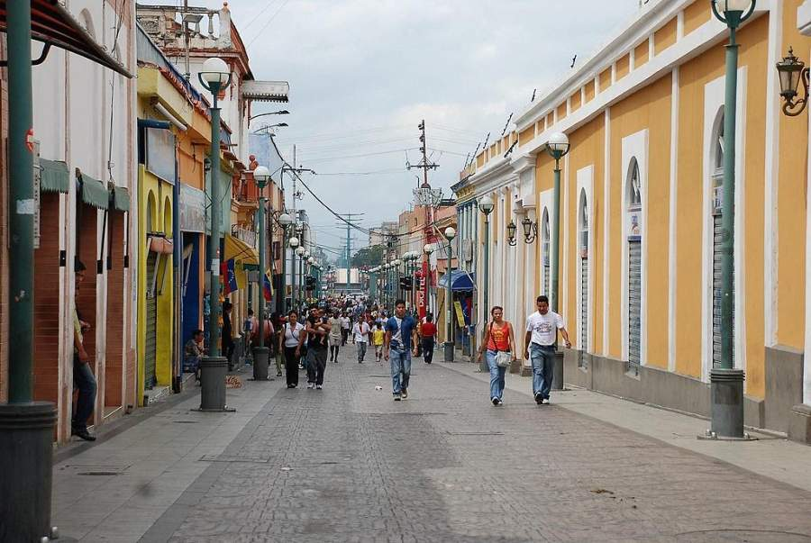

Slide 37
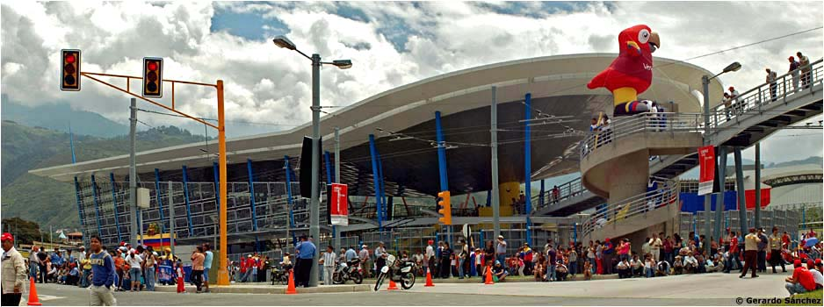

Slide 38
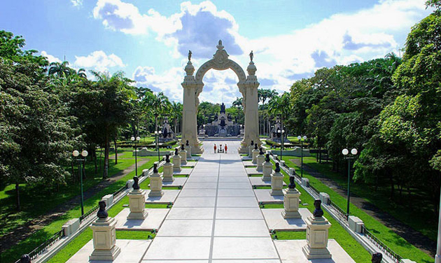

Slide 39
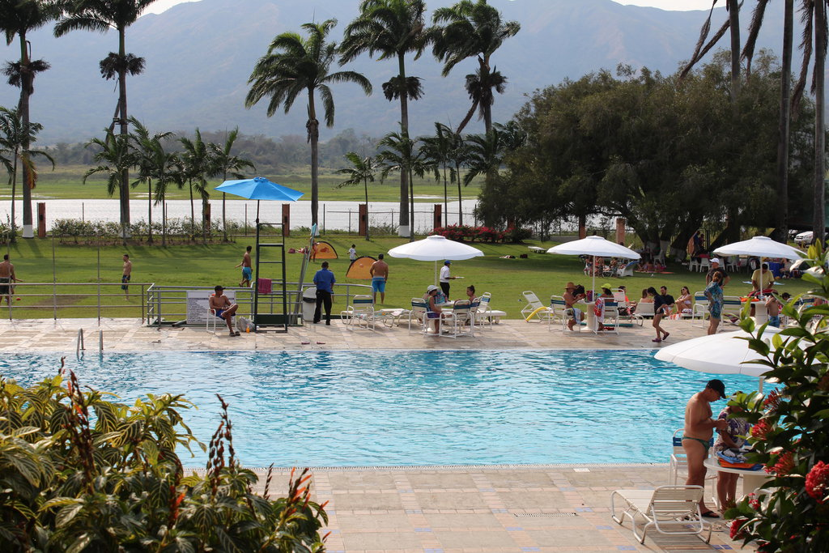

Slide 40
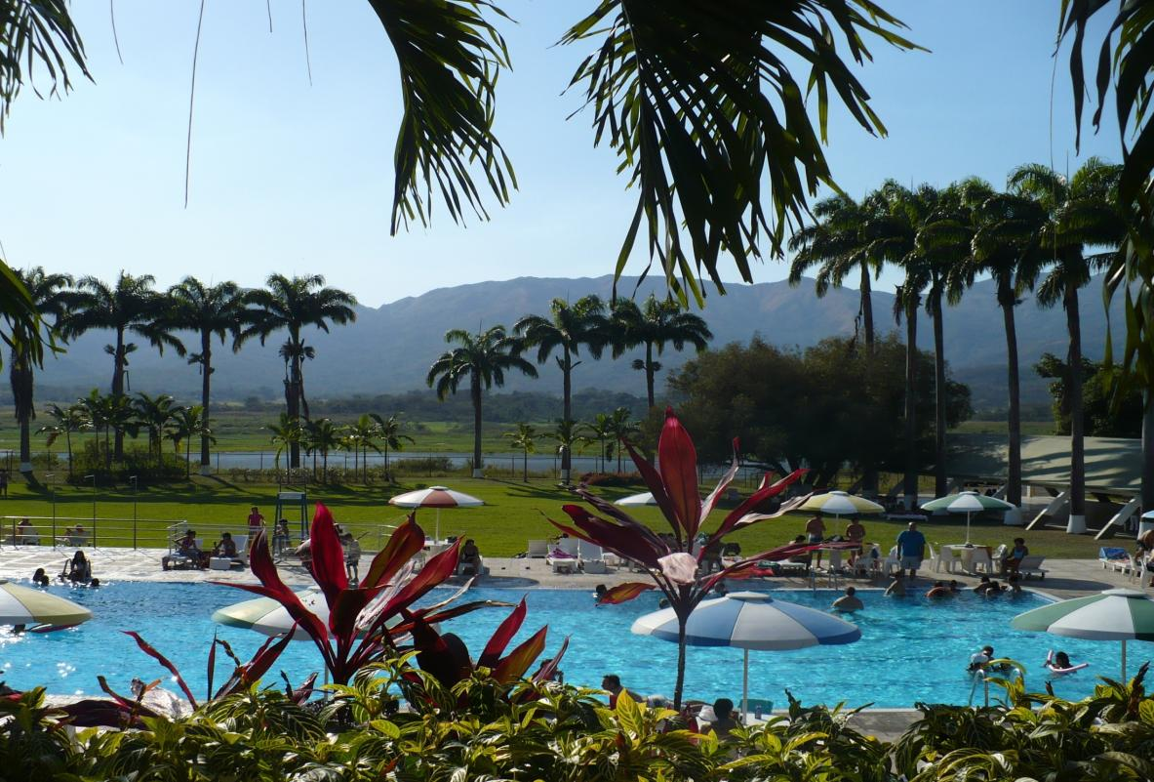

Slide 41
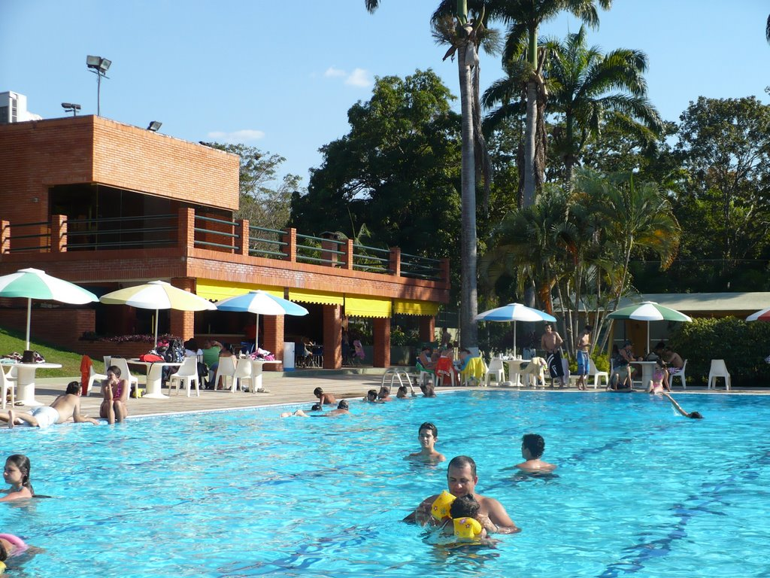

Slide 42


Slide 43
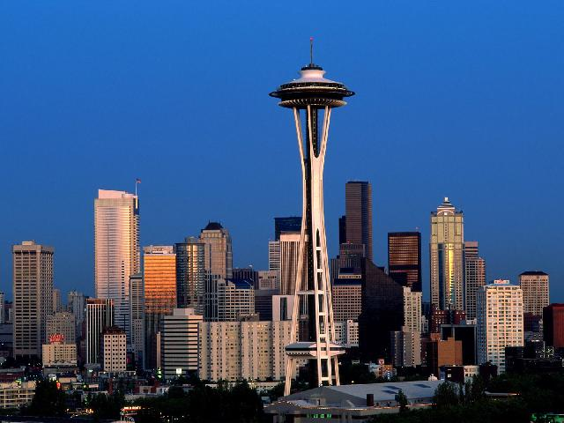

Slide 44
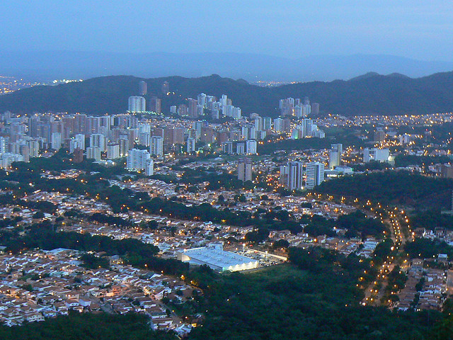

Slide 45
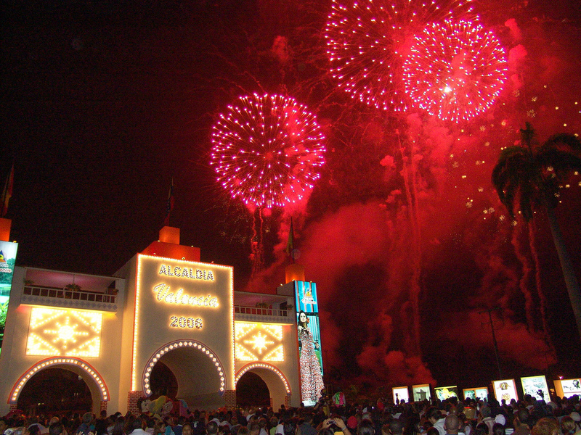

Slide 46
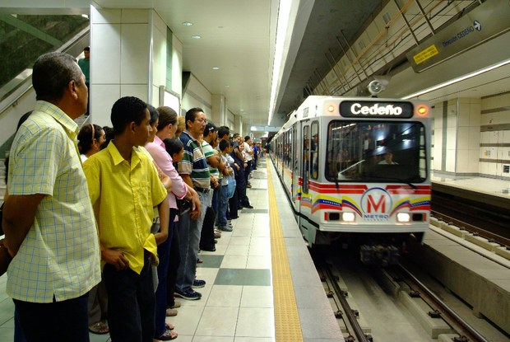

Slide 47


Slide 48
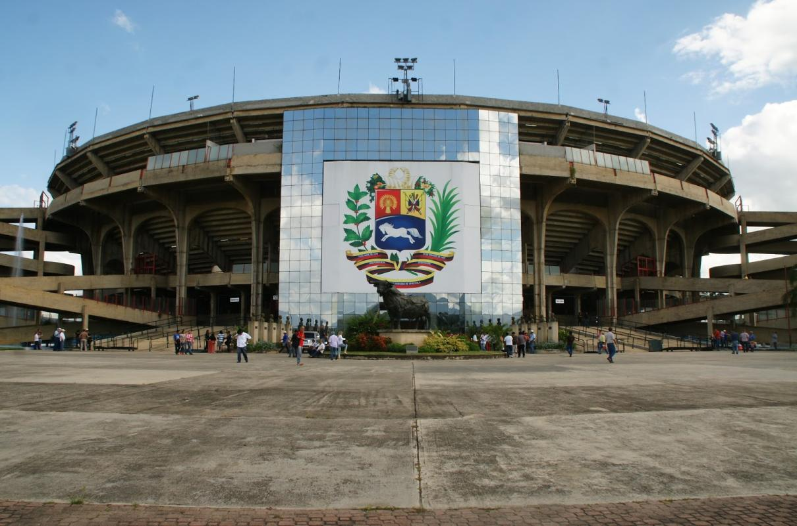

Slide 49
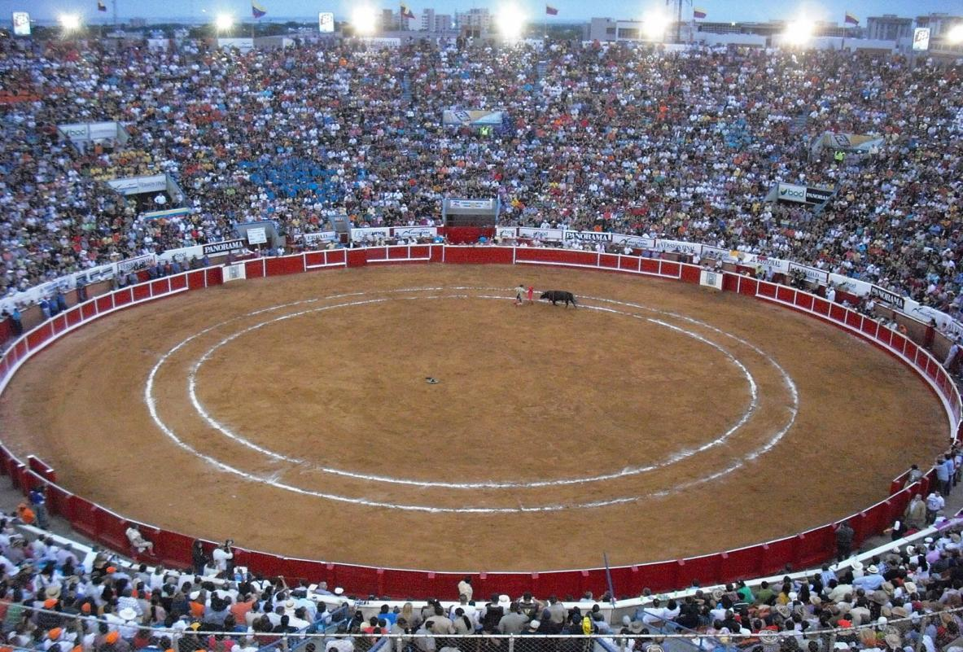

Slide 50
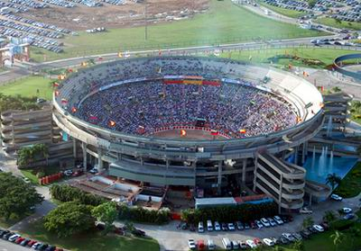

Slide 51
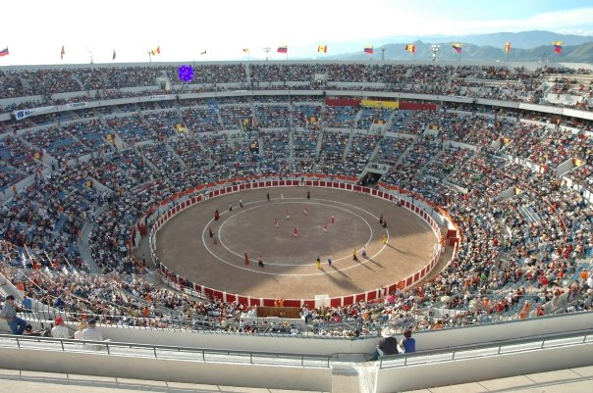

Slide 52
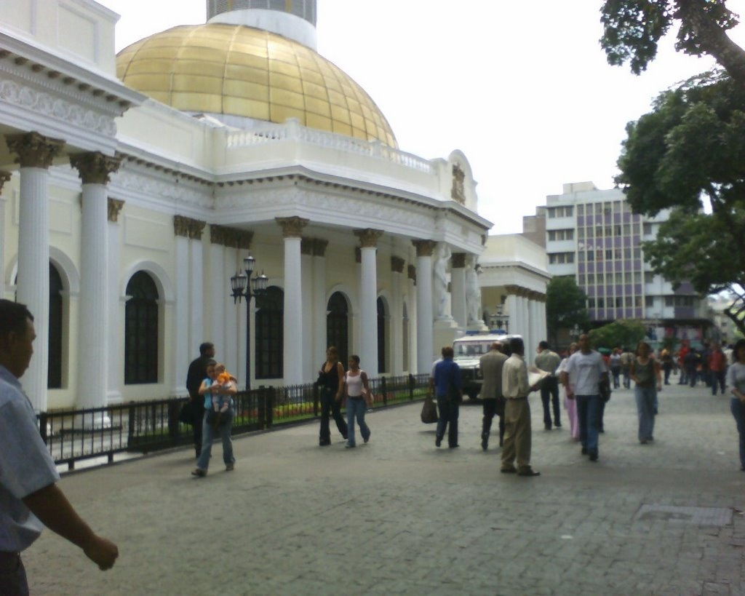

Slide 53
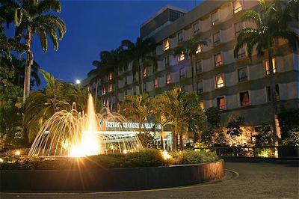

Slide 54
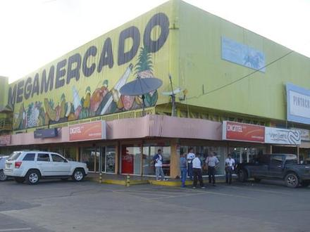

Slide 55
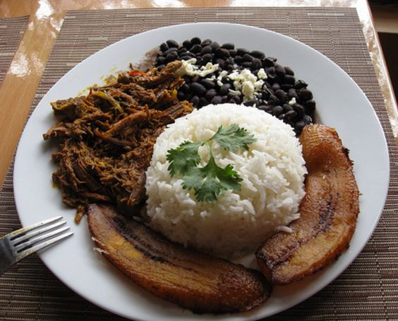

Slide 56


Slide 57
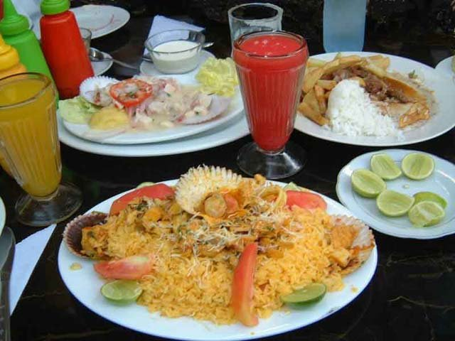

Slide 58


Slide 59

Hoy es domingo, 02 de octubre de 2016
Ahora mismo son las 10:41 h.
UN FUERTE
ABRAZO,
QUE TENGAS
UN BUEN DIA

Slide 60







¿Te ha gustado?
Puedes ver más entrando
Aquí
Además puedes recibir powerpoints en tu correo electrónico suscribiéndote aquí:

